Slide 1
Восстановление единства казахского ханства Хакназаром
Учитель истории Байталякова А.Б.

Slide 2
Цели обучения:
6.3.1.10 – определять роль казахских ханов в укреплении государства;
6.3.2.6 – анализировать внешнюю политику казахских ханов

Slide 3
Смутное время
Характеризуется политической нестабильностью (смерть Касым хана 1518г.)
Ханский престол постоянно менялся(Мамаш хан, Тахир –хан, Тогум –хан Буйдаш)
Эпоха большой дележки – делили власть, людей, пастбища.

Slide 4
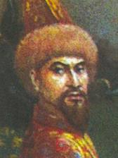
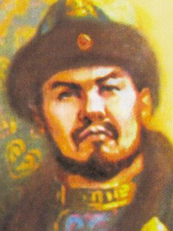
Хан Хакназар 1538-1580гг.

Slide 5
Источники о хакназаре
«Джахан-ара» Гаффари
«Ахсан ат-таварих» Хасан-бека Румлу
«Хроника» Шах Махмуд Чораса
Письма ногайских мурз царю Ивану IV:
«Тазкира-йи Ходжа Мухаммад Шариф»
«Тарих-и Кашгар»
Труды
русского историка П.И.Рычкова
Донесение русских послов царю Ивану IV:
«Бахр ал-асрар» Махмуда ибн Вали

Slide 6
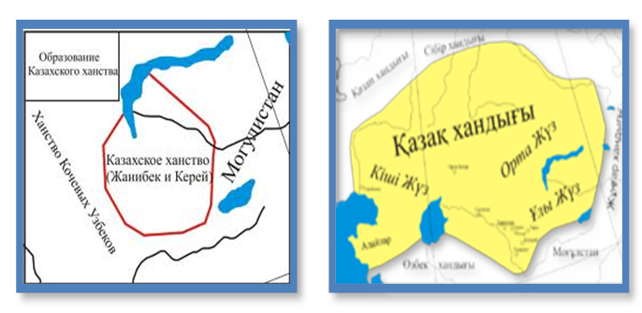
Территория казахского ханства
При Керее и Жанибеке при Хакназаре

Slide 7
Политическая история казахского ханства при хакназаре
Ойраты
Узбекские ханы
Походы и сражения
Могулистан
Сибирское ханство

Slide 8
Внешнеполитические союзы казахского ханства при хакназаре
Переговоры с русским государством о дружбе и взаимопомощи и об охране своих рубежей
«Клятвенный союз» с Бухарским ханом Абдолла-ханом

Slide 9
Итоги деятельности Хакназара
На юге Хакназар, используя все свое дипломатическое искусство, упорно пробивался к земледельческим и торгово-ремесленным центрам, которых не было в его владениях
Создание трех казахских жузов: ввел административное деление на три жуза: Старший – Семиречье, Средний – Северное Прибалхашье от гор Каркаралы до Мугоджарских гор, и Младший – бассейн реки Жайик и прикаспийские степи.
Власть Хакназара распространилась от Сырдарьи, Приаралья до Эмбы и по левой стороне Урала

Slide 10
